Slide 1
Kumpulan Materi Kuliah

Slide 2
Teori Bilangan
Matematika Diskrit

Slide 3
Bilangan Bulat
Bilangan bulat adalah bilangan yang tidak mempunyai pecahan desimal, misalnya 8, 21, 8765, -34, 0
Berlawanan dengan bilangan bulat adalah bilangan riil yang mempunyai titik desimal, seperti 8.0, 34.25, 0.02.

Slide 4
Sifat Pembagian pada Bilangan Bulat
Misalkan a dan b bilangan bulat, a ≠ 0.
a habis membagi b (a divides b) jika terdapat bilangan bulat c sedemikian sehingga b = ac.
Notasi: a | b jika b = ac, c ∈ Z dan a ≠ 0.
Contoh 1: 4 | 12 karena 12 = 4 x3 (bilangan bulat) atau 12 = 4 × 3. Tetapi 4 | 13 karena 13 = 4 x3.25 (bukan bilangan bulat).

Slide 5
Teorema Euclidean
Teorema 1 (Teorema Euclidean). Misalkan m dan n bilangan bulat, n > 0. Jika m dibagi dengan n maka terdapat bilangan bulat unik q (quotient) dan r (remainder), sedemikian sehingga
m = nq + r (1)
dengan 0 ≤ r < n.

Slide 6
Contoh 2.
(i) 1987/97 = 20, sisa 47:
1987 = 97 ⋅ 20 + 47
(ii) –22/3 = –8, sisa 2:
–22 = 3(–8) + 2
tetapi –22 = 3(–7) – 1 salah
karena r = –1 (syarat 0 ≤ r < n)

Slide 7
Pembagi Bersama Terbesar (PBB)
Misalkan a dan b bilangan bulat tidak nol.
Pembagi bersama terbesar (PBB – greatest common divisor atau gcd) dari a dan b adalah bilangan bulat terbesar d sedemikian hingga d | a dan d | b.
Dalam hal ini kita nyatakan bahwa PBB(a, b) = d.

Slide 8
Contoh 3.
Faktor pembagi 45: 1, 3, 5, 9, 15, 45;
Faktor pembagi 36: 1, 2, 3, 4, 9, 12, 18, 36;
Faktor pembagi bersama 45 dan 36: 1, 3, 9
→ PBB(45, 36) = 9.

Slide 9
Teorema 2. Misalkan m dan n bilangan bulat, dengan syarat n > 0 sedemikian sehingga
m = nq + r , 0 ≤ r < n
maka PBB(m, n) = PBB(n, r)
Contoh 4: m = 60, n = 18,
60 = 18 ⋅ 3 + 6
maka PBB(60, 18) = PBB(18, 6) = 6

Slide 10
Algoritma Euclidean
Tujuan: algoritma untuk mencari PBB dari dua buah bilangan bulat.
Penemu: Euclides, seorang matematikawan Yunani yang menuliskan algoritmanya tersebut dalam buku, Element.

Slide 11
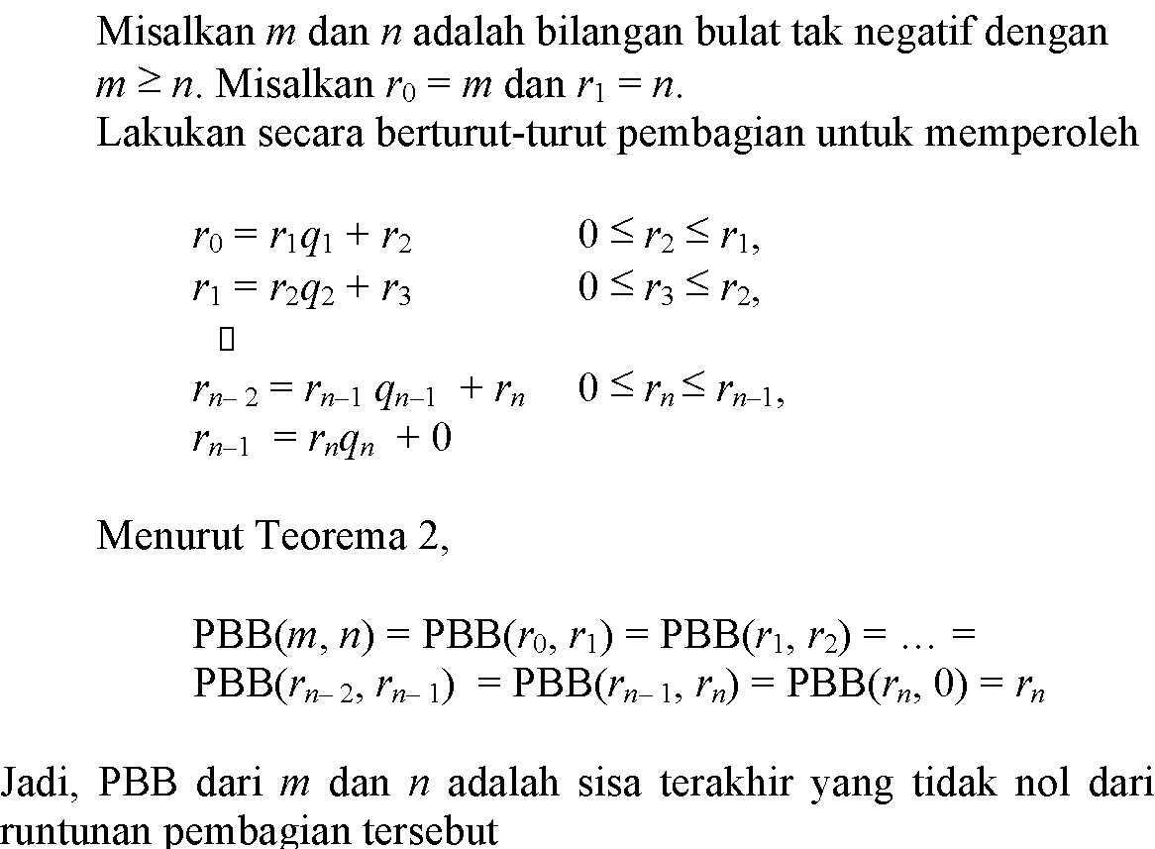

Slide 12
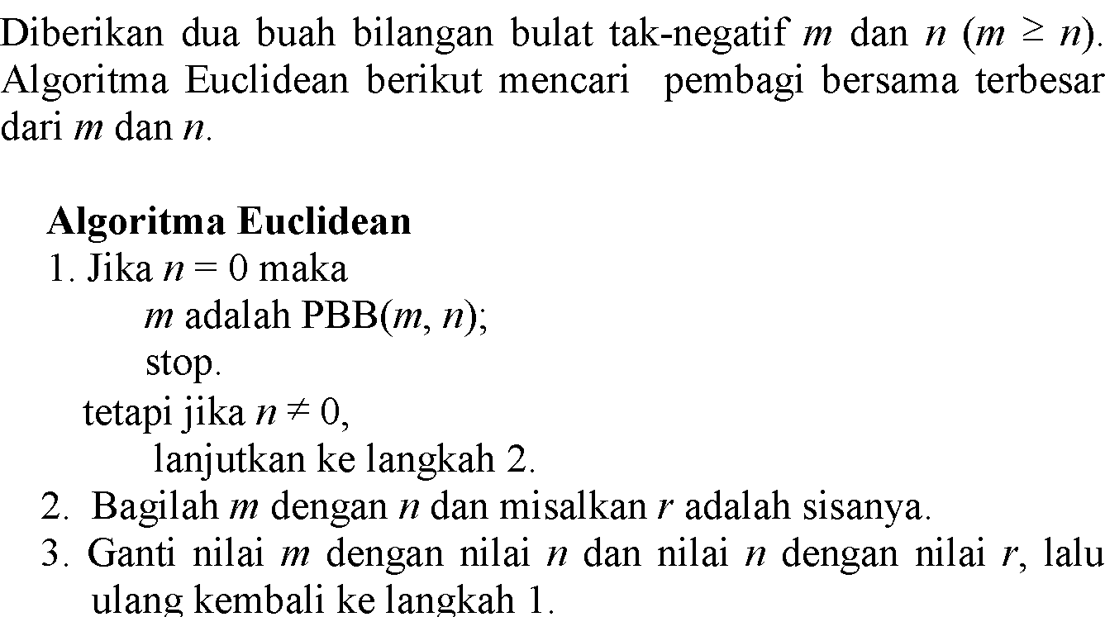

Slide 13
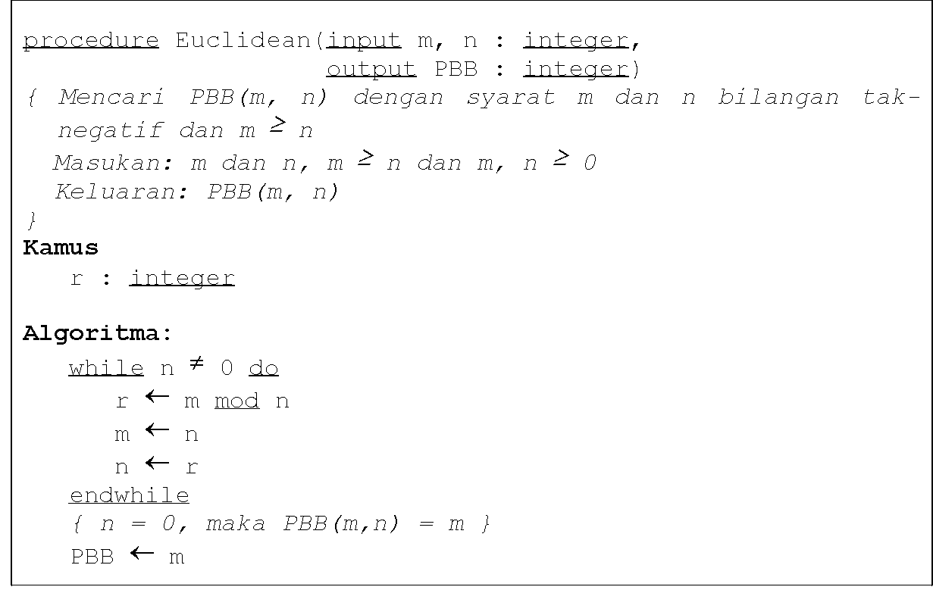

Slide 14
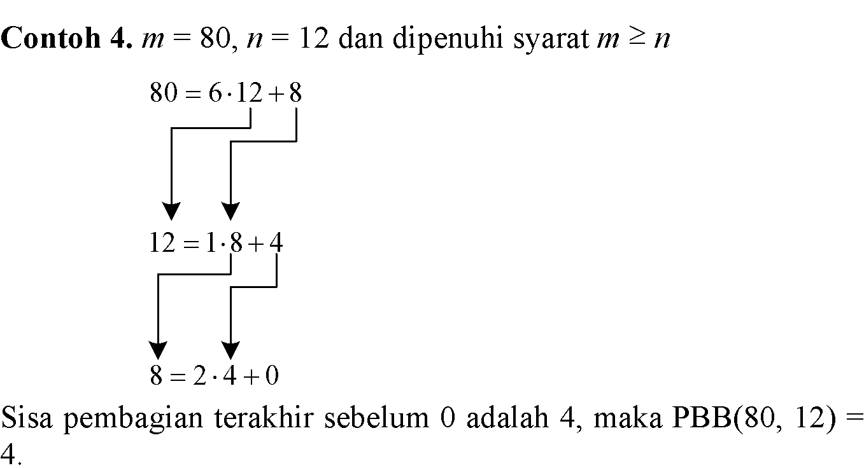

Slide 15
Kombinasi Lanjar
PBB(a,b) dapat dinyatakan sebagai kombinasi lanjar (linear combination) a dan b dengan dengan koefisien-koefisennya.
Contoh 6: PBB(80, 12) = 4 ,
4 = (-1) ⋅ 80 + 7 ⋅ 12.
Teorema 3. Misalkan a dan b bilangan bulat positif, maka terdapat bilangan bulat m dan n sedemikian sehingga PBB(a, b) = ma + nb.

Slide 16
Contoh 7: Nyatakan PBB(45,21) sebagai kombinasi lanjar dari 21 dan 45.
Solusi:
45 = 2 (21) + 3
21 = 7 (3) + 0
Sisa pembagian terakhir sebelum 0 adalah 3, maka PBB(45, 21) = 3
Substitusi dengan persamaan–persamaan di atas menghasilkan:
3 = 45 – 2 (21)
yang merupakan kombinasi lanjar dari 45 dan 21

Slide 17
Contoh 8: Nyatakan PBB(312, 70) sebagai kombinasi lanjar 312 dan 70.
Solusi: Terapkan algoritma Euclidean untuk memperoleh PBB(312, 70):
312 = 4 ⋅ 70 + 32 (i)
70 = 2 ⋅ 32 + 6 (ii)
32 = 5 ⋅ 6 + 2 (iii)
6 = 3 ⋅ 2 + 0 (iv)
Sisa pembagian terakhir sebelum 0 adalah 2, maka PBB(312, 70) = 2
Susun pembagian nomor (iii) dan (ii) masing-masing menjadi
2 = 32 – 5 ⋅ 6 (iv)
6 = 70 – 2 ⋅ 32 (v)
Sulihkan (v) ke dalam (iv) menjadi
2 = 32 – 5⋅(70 – 2⋅32) = 1⋅32 – 5⋅70 + 10⋅32 = 11 ⋅ 32 – 5 ⋅ 70 (vi)
Susun pembagian nomor (i) menjadi
32 = 312 – 4 ⋅ 70 (vii)
Sulihkan (vii) ke dalam (vi) menjadi
2 = 11 ⋅ 32 – 5 ⋅ 70 = 11 ⋅ (312 – 4 ⋅ 70) – 5 ⋅ 70 = 11 . 312 – 49 ⋅ 70
Jadi, PBB(312, 70) = 2 = 11 ⋅ 312 – 49 ⋅ 70

Slide 18
Relatif Prima
Dua buah bilangan bulat a dan b dikatakan relatif prima jika PBB(a, b) = 1.
Contoh 9.
(i) 20 dan 3 relatif prima sebab PBB(20, 3) = 1.
(ii) 7 dan 11 relatif prima karena PBB(7, 11) = 1.
(iii) 20 dan 5 tidak relatif prima sebab PBB(20, 5) = 5 ≠ 1.

Slide 19
Jika a dan b relatif prima, maka terdapat bilangan bulat m dan n sedemikian sehingga
ma + nb = 1
Contoh 10. Bilangan 20 dan 3 adalah relatif prima karena PBB(20, 3) =1, atau dapat ditulis
2 . 20 + (–13) . 3 = 1 (m = 2, n = –13)
Tetapi 20 dan 5 tidak relatif prima karena PBB(20, 5) = 5 ≠ 1 sehingga 20 dan 5 tidak dapat dinyatakan dalam m . 20 + n . 5 = 1.

Slide 20
Aritmetika Modulo
Misalkan a dan m bilangan bulat (m > 0). Operasi
a mod m (dibaca “a modulo m”)
memberikan sisa jika a dibagi dengan m.
Notasi: a mod m = r sedemikian sehingga
a = mq + r, dengan 0 ≤ r < m.
m disebut modulus atau modulo, dan hasil aritmetika modulo m terletak di dalam himpunan {0, 1, 2, …, m – 1}.

Slide 21
Contoh 11. Beberapa hasil operasi dengan operator modulo:
(i) 23 mod 5 = 3 (23 = 5 ⋅ 4 + 3)
(ii) 27 mod 3 = 0 (27 = 3 ⋅ 9 + 0)
(iii) 6 mod 8 = 6 (6 = 8 ⋅ 0 + 6)
(iv) 0 mod 12 = 0 (0 = 12 ⋅ 0 + 0)
(v) – 41 mod 9 = 4 (–41 = 9 (–5) + 4)
(vi) – 39 mod 13 = 0 (–39 = 13(–3) + 0)
Penjelasan untuk (v): Karena a negatif, bagi |a| dengan m mendapatkan sisa r’. Maka a mod m = m – r’ bila r’ ≠ 0. Jadi |– 41| mod 9 = 5, sehingga –41 mod 9 = 9 – 5 = 4.

Slide 22
Kongruen
Misalnya 38 mod 5 = 3 dan 13 mod 5 = 3, maka dikatakan 38 ≡ 13 (mod 5)
(baca: 38 kongruen dengan 13 dalam modulo 5).
Misalkan a dan b bilangan bulat dan m adalah bilangan > 0, maka a ≡ b (mod m) jika m habis membagi a – b.
Jika a tidak kongruen dengan b dalam modulus m, maka ditulis a ≡/ b (mod m) .

Slide 23
Contoh 12.
17 ≡ 2 (mod 3) ( 3 habis membagi 17 – 2 = 15)
–7 ≡ 15 (mod 11)
(11 habis membagi –7 – 15 = –22)
12 ≡/ 2 (mod 7)
(7 tidak habis membagi 12 – 2 = 10 )
–7 ≡/ 15 (mod 3)
(3 tidak habis membagi –7 – 15 = –22)

Slide 24
a ≡ b (mod m) dalam bentuk “sama dengan” dapat dituliskan sebagai
a = b + km (k adalah bilangan bulat)
Contoh 13.
17 ≡ 2 (mod 3) ➔ 17 = 2 + 5 ⋅ 3
–7 ≡ 15 (mod 11) ➔ –7 = 15 + (–2)11

Slide 25
a mod m = r dapat juga ditulis sebagai
a ≡ r (mod m)
Contoh 14.
(i) 23 mod 5 = 3 ➔ 23 ≡ 3 (mod 5)
(ii) 27 mod 3 = 0 ➔ 27 ≡ 0 (mod 3)
(iii) 6 mod 8 = 6 ➔ 6 ≡ 6 (mod 8)
(iv) 0 mod 12 = 0 ➔ 0 ≡ 0 (mod 12)
(v) – 41 mod 9 = 4 ➔ –41 ≡ 4 (mod 9)
(vi) – 39 mod 13 = 0 ➔ – 39 ≡ 0 (mod 13)

Slide 26
Teorema 4. Misalkan m adalah bilangan bulat
positif.
1)Jika a ≡ b (mod m) dan c adalah sembarang bilangan bulat maka
(i) (a + c) ≡ (b + c) (mod m)
(ii) ac ≡ bc (mod m)
(iii) a^{p} ≡ b^{p} (mod m) , p bilangan bulat tak-negatif
2) Jika a ≡ b (mod m) dan c ≡ d (mod m), maka
(i) (a + c) ≡ (b + d) (mod m)
(ii) ac ≡ bd (mod m)

Slide 27
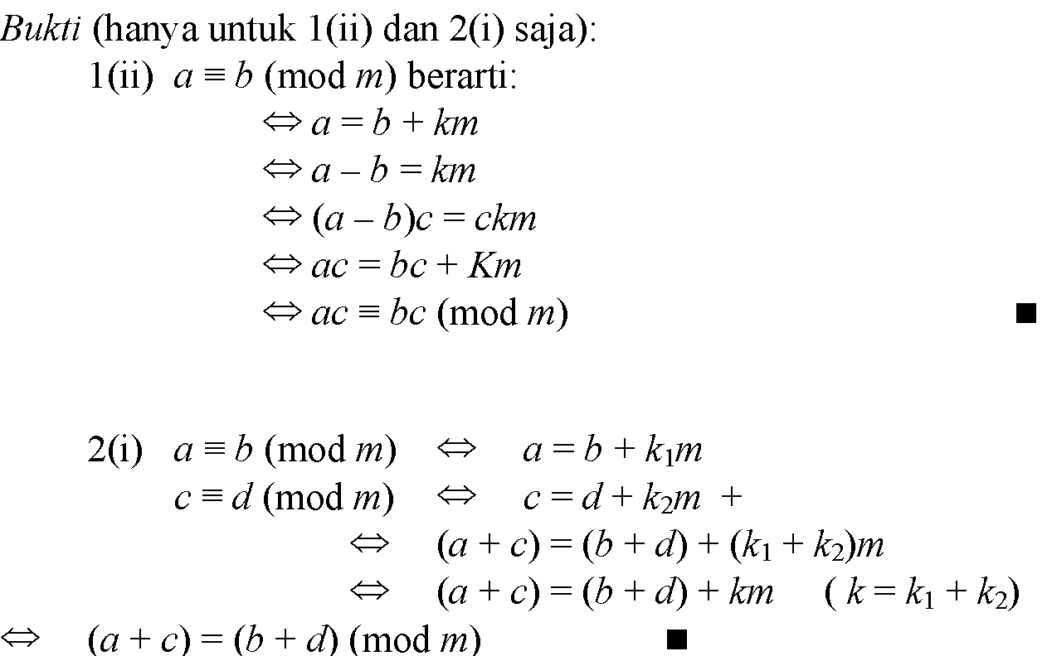

Slide 28
Contoh 15.
Misalkan 17 ≡ 2 (mod 3) dan 10 ≡ 4 (mod 3), maka menurut Teorema 4,
17 + 5 = 2 + 5 (mod 3) ⇔ 22 = 7 (mod 3)
17 . 5 = 5 ⋅ 2 (mod 3) ⇔ 85 = 10 (mod 3)
17 + 10 = 2 + 4 (mod 3) ⇔ 27 = 6 (mod 3)
17 . 10 = 2 ⋅ 4 (mod 3) ⇔ 170 = 8 (mod 3)

Slide 29
Teorema 4 tidak memasukkan operasi pembagian pada aritmetika modulo karena jika kedua ruas dibagi dengan bilangan bulat, maka kekongruenan tidak selalu dipenuhi.
Contoh 16:
10 ≡ 4 (mod 3) dapat dibagi dengan 2
karena 10/2 = 5 dan 4/2 = 2, dan 5 ≡ 2 (mod 3)
14 ≡ 8 (mod 6) tidak dapat dibagi dengan 2, karena 14/2 = 7 dan 8/2 = 4, tetapi 7 ≡/ 4 (mod 6).

Slide 30
Latihan
Jika a ≡ b (mod m) dan c ≡ d (mod m) adalah sembarang bilangan bulat maka buktikan bahwa
ac ≡ bd (mod m)
.

Slide 31
Solusi
a ≡ b (mod m) → a = b + k₁m
c ≡ d (mod m) → c = d + k₂m
maka
⇔ ac = (b + k₁m)(d + k₂m)
⇔ ac = bd + bk₂m + dk₁m + k₁k₂m²
⇔ ac = bd + Km dengan K = bk₂ + dk₁ + k₁k₂m
⇔ ac ≡ bd (mod m) (terbukti)

Slide 32
Balikan Modulo (modulo invers)
Di dalam aritmetika bilangan riil, inversi (inverse) dari perkalian adakah pembagian.
Contoh: Inversi 4 adalah 1/4, sebab 4 × 1/4 = 1.
Di dalam aritmetika modulo, masalah menghitung inversi modulo lebih sukar.

Slide 33
Jika a dan m relatif prima dan m > 1, maka balikan (invers) dari a modulo m ada.
Balikan dari a modulo m adalah bilangan bulat x sedemikian sehingga
xa ≡ 1 (mod m)
Dalam notasi lainnya, a^{–1}(mod m) = x

Slide 34
Bukti: a dan m relatif prima, jadi PBB(a, m) = 1, dan terdapat bilangan bulat x dan y sedemikian sehingga
xa + ym = 1
yang mengimplikasikan bahwa
xa + ym ≡ 1 (mod m)
Karena ym ≡ 0 (mod m), maka
xa ≡ 1 (mod m)
Kekongruenan yang terakhir ini berarti bahwa x adalah balikan dari a modulo m. ◼

Slide 35
Pembuktian di atas juga menceritakan bahwa untuk mencari balikan dari a modulo m, kita harus membuat kombinasi lanjar dari a dan m sama dengan 1.
Koefisien a dari kombinasi lanjar tersebut merupakan balikan dari a modulo m.

Slide 36
Contoh 17. Tentukan balikan dari 4 (mod 9), 17 (mod 7), dan 18 (mod 10).
Solusi:
(a) Karena PBB(4, 9) = 1, maka balikan dari 4 (mod 9) ada. Dari algoritma Euclidean diperoleh bahwa
9 = 2 ⋅ 4 + 1
Susun persamaan di atas menjadi
–2 ⋅ 4 + 1 ⋅ 9 = 1
Dari persamaan terakhir ini kita peroleh –2 adalah balikan dari 4 modulo 9.
Periksa bahwa –2 ⋅ 4 ≡ 1 (mod 9)

Slide 37
Catatan: setiap bilangan yang kongruen dengan
–2 (mod 9)
juga adalah inversi dari 4, misalnya 7, –11, 16, dan seterusnya, karena
7 ≡ –2 (mod 9) (9 habis membagi 7 – (–2) = 9)
–11 ≡ –2 (mod 9) (9 habis membagi –11 – (–2) = –9)
16 ≡ –2 (mod 9) (9 habis membagi 16 – (–2) = 18)

Slide 38
(b) Karena PBB(17, 7) = 1, maka balikan dari 17 (mod 7) ada. Dari algoritma Euclidean diperoleh rangkaian pembagian berikut:
17 = 2 ⋅ 7 + 3 (i)
7 = 2 ⋅ 3 + 1 (ii)
3 = 3 ⋅ 1 + 0 (iii) (yang berarti: PBB(17, 7) = 1) )
Susun (ii) menjadi:
1 = 7 – 2 ⋅ 3 (iv)
Susun (i) menjadi
3 = 17 – 2 ⋅ 7 (v)
Sulihkan (v) ke dalam (iv):
1 = 7 – 2 ⋅ (17 – 2 ⋅ 7) = 1 ⋅ 7 – 2 ⋅ 17 + 4 ⋅ 7 = 5 ⋅ 7 – 2 ⋅ 17
atau
–2 ⋅ 17 + 5 ⋅ 7 = 1
Dari persamaan terakhir diperoleh –2 adalah balikan dari 17 (mod 7)
–2 ⋅ 17 ≡ 1 (mod 7) (7 habis membagi –2 ⋅ 17 – 1 = –35)

Slide 39
(c) Karena PBB(18, 10) = 2 ≠ 1, maka balikan dari
18 (mod 10) tidak ada.

Slide 40
Cara lain menghitung balikan
Ditanya: balikan dari a (mod m)
Misalkan x adalah balikan dari a (mod m), maka
ax ≡ 1 (mod m) (definisi balikan modulo)
atau dalam noatsi ‘sama dengan’:
ax = 1 + km
atau
x = (1 + km)/a
Cobakan untuk k = 0, 1, 2, … dan k = -1, -2, …
Solusinya adalah semua bilangan bulat yang memenuhi.

Slide 41
Contoh 18: Balikan dari 4 (mod 9) adalah x sedemikian sehingga 4x ≡ 1 (mod 9)
4x ≡ 1 (mod 9) → 4x = 1 + 9k → x = (1 + 9k)/4
Untuk k = 0 → x tidak bulat
k = 1 → x tidak bulat
k = 2 → x tidak bulat
k = 3 → x = (1 + 9 . 3)/4 = 7
k = -1 → x = (1 + 9. –1)/4 = -2
Balikan dari 4 (mod 9) adalah 7 (mod 9),
-2 (mod 9), dst

Slide 42
Latihan
Tentukan semua balikan dari 9 (mod 11).

Slide 43
Solusi:
Misalkan 9⁻¹ (mod 11) = x
Maka 9x ≡ 1 (mod 11) atau 9x = 1 + 11k atau
x = (1 + 11k)/9
Dengan mencoba semua nilai k yang bulat (k = 0, -1, -2, ..., 1, 2, ...) maka
diperoleh x = 5. Semua bilangan lain yang kongruen dengan 5 (mod 11) juga merupakan solusi, yaitu –6, 16, 27, ...

Slide 44
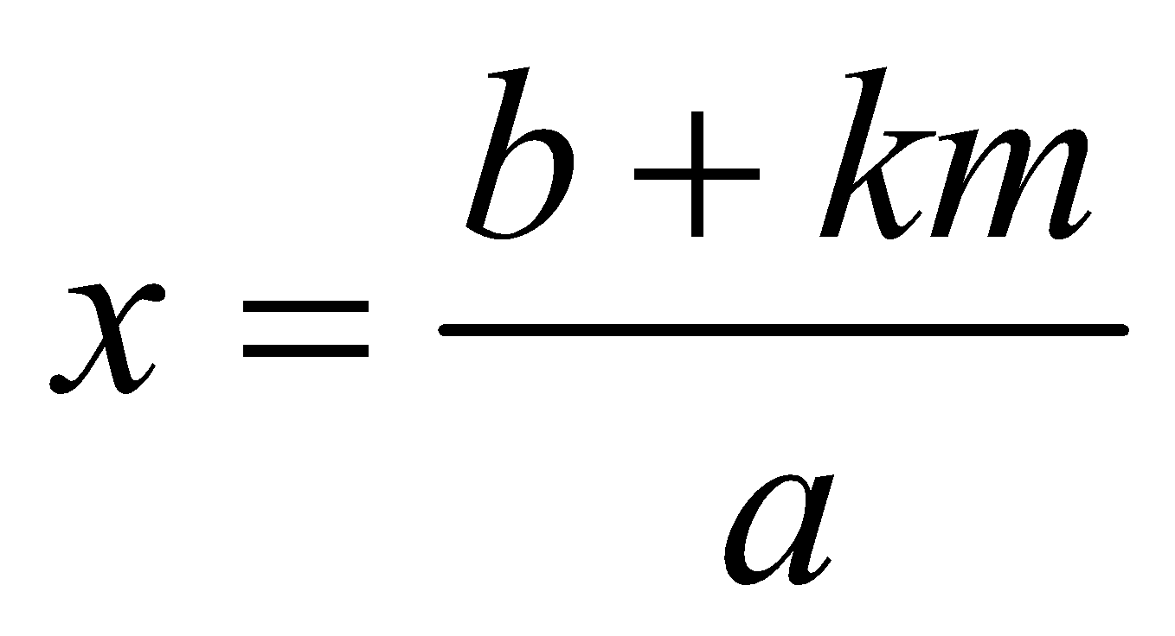
Kekongruenan Lanjar
Kekongruenan lanjar berbentuk:
ax ≡ b (mod m)
(m > 0, a dan b sembarang bilangan bulat, dan x adalah peubah bilangan bulat).
Pemecahan: ax = b + km ➔
(Cobakan untuk k = 0, 1, 2, … dan k = –1, –2, … yang menghasilkan x sebagai bilangan bulat)

Slide 45
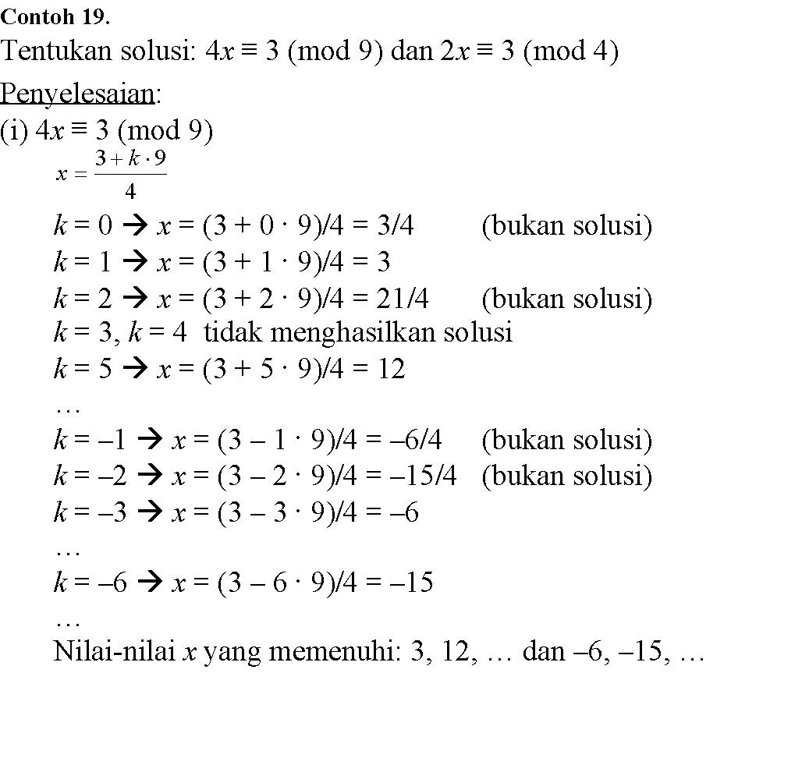

Slide 46
Cara lain menghitung solusi ax ≡ b (mod m)
Seperti dalam persamaan biasa,
4x = 12 → kalikan setiap ruas dengan 1/4 (yaitu invers 4), maka 1/4 . 4x = 12 . 1/4 → x = 3
4x ≡ 3 (mod 9) → kalikan setiap ruas dengan balikan dari
4 (mod 9) (dalam hal ini sudah kita hitung, yaitu –2)
(-2) . 4x ≡ (-2) . 3 (mod 9) ⇔ -8x ≡ -6 (mod 9)
Karena –8 ≡ 1 (mod 9), maka x ≡ -6 (mod 9). Semua blangan bulat yang kongruen dengan –6 (mod 9) adalah solusinya, yitu 3, 12, …, dan –6, -15, …

Slide 47
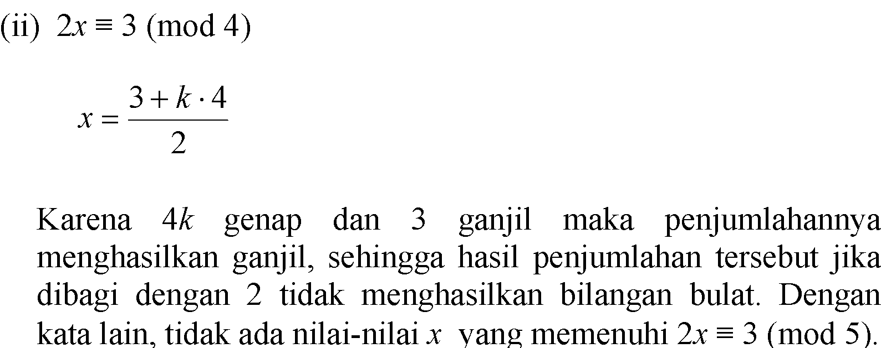

Slide 48
Latihan
Sebuah bilangan bulat jika dibagi dengan 3 bersisa 2 dan jika ia dibagi dengan 5 bersisa 3. Berapakah bilangan bulat tersebut

Slide 49
Solusi
Misal : bilangan bulat = x
x mod 3 = 2 → x ≡ 2 (mod 3)
x mod 5 = 3 → x ≡ 3 (mod 5)
Jadi, terdapat sistem kekongruenan:
x ≡ 2 (mod 3) (i)
x ≡ 3 (mod 5) (ii)
Untuk kongruen pertama:
x = 2 + 3k₁ (iii)
Substitusikan (iii) ke dalam (ii):
2 + 3k₁ ≡ 3 (mod 5) → 3k₁ ≡ 1 (mod 5)
diperoleh
k₁ ≡ 2 (mod 5) atau k₁ = 2 + 5k₂

Slide 50
x = 2 + 3k₁
= 2 + 3 (2 + 5k₂)
= 2 + 6 + 15k₂
= 8 + 15k₂
atau
x ≡ 8 (mod 15)
Semua nilai x yang kongruen dengan 8 (mod 15) adalah solusinya, yaitu
x = 8, x = 23, x = 38, …, x = -7, dst

Slide 51
Chinese Remainder Problem
Pada abad pertama, seorang matematikawan China yang bernama Sun Tse mengajukan pertanyaan sebagai berikut:
Tentukan sebuah bilangan bulat yang bila dibagi dengan 5 menyisakan 3, bila dibagi 7 menyisakan 5, dan bila dibagi 11 menyisakan 7.
Misakan bilangan bulat tersebut = x. Formulasikan kedalam sistem kongruen lanjar:
x ≡ 3 (mod 5)
x ≡ 5 (mod 7)
x ≡ 7 (mod 11)

Slide 52
Teorema 5. (Chinese Remainder Theorem) Misalkan m₁, m₂, …, m_{n} adalah bilangan bulat positif sedemikian sehingga PBB(m_{i}, m_{j}) = 1 untuk i ≠ j. Maka sistem kongruen lanjar
x ≡ a_{k} (mod m_{k})
mempunyai sebuah solusi unik dalam modulo m = m₁ ⋅ m₂ ⋅ … ⋅ m_{n}.

Slide 53
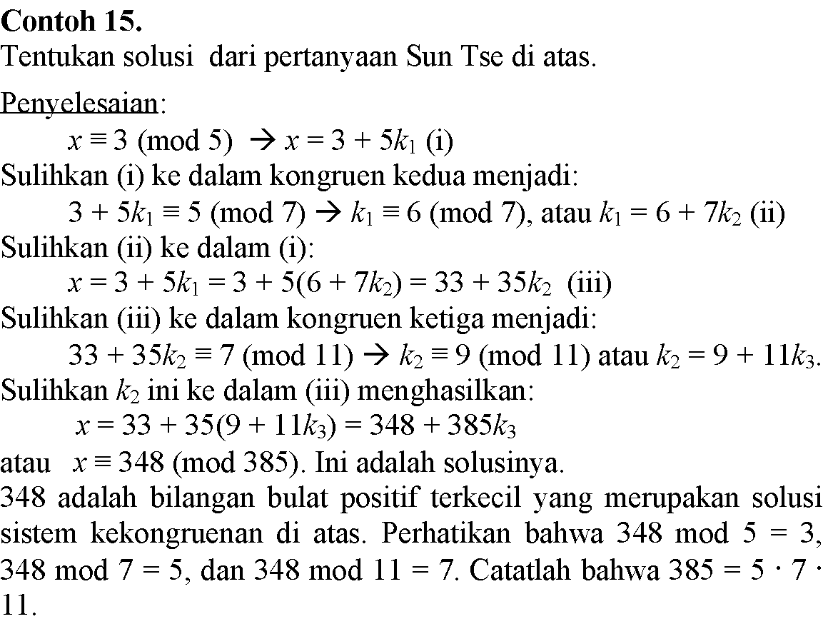

Slide 54
Solusi unik ini mudah dibuktikan sebagai berikut. Solusi tersebut dalam modulo:
m = m₁ ⋅ m₂ ⋅ m₃ = 5 ⋅ 7 ⋅ 11 = 5 ⋅ 77 = 11 ⋅ 35.
Karena 77 . 3 ≡ 1 (mod 5),
55 ⋅ 6 ≡ 1 (mod 7),
35 ⋅ 6 ≡ 1 (mod 11),
maka solusi unik dari sistem kongruen tersebut adalah
x ≡ 3 ⋅ 77 ⋅ 3 + 5 ⋅ 55 ⋅ 6 + 7 ⋅ 35 ⋅ 6 (mod 385)
≡ 3813 (mod 385)
≡ 348 (mod 385)

Slide 55
Bilangan Prima
Bilangan bulat positif p (p > 1) disebut bilangan prima jika pembaginya hanya 1 dan p.
Contoh: 23 adalah bilangan prima karena ia hanya habis dibagi oleh 1 dan 23.

Slide 56
Karena bilangan prima harus lebih besar dari 1, maka barisan bilangan prima dimulai dari 2, yaitu 2, 3, 5, 7, 11, 13, ….
Seluruh bilangan prima adalah bilangan ganjil, kecuali 2 yang merupakan bilangan genap.
Bilangan selain prima disebut bilangan komposit (composite). Misalnya 20 adalah bilangan komposit karena 20 dapat dibagi oleh 2, 4, 5, dan 10, selain 1 dan 20 sendiri.

Slide 57
Teorema 6. (The Fundamental Theorem of Arithmetic). Setiap bilangan bulat positif yang lebih besar atau sama dengan 2 dapat dinyatakan sebagai perkalian satu atau lebih bilangan prima.
Contoh 16.
9 = 3 × 3
100 = 2 × 2 × 5 × 5
13 = 13 (atau 1 × 13)

Slide 58
Tes bilangan prima:
(i) bagi n dengan sejumlah bilangan prima, mulai dari 2, 3, … , bilangan prima ≤ √n.
(ii) Jika n habis dibagi dengan salah satu dari bilangan prima tersebut, maka n adalah bilangan komposit,
(ii) tetapi jika n tidak habis dibagi oleh semua bilangan prima tersebut, maka n adalah bilangan prima.

Slide 59
Contoh 17. Tes apakah (i) 171 dan (ii) 199 merupakan bilangan prima atau komposit.
Penyelesaian:
(i) √171 = 13.077. Bilangan prima yang ≤ √171 adalah 2, 3, 5, 7, 11, 13.
Karena 171 habis dibagi 3, maka 171 adalah bilangan komposit.
(ii) √199 = 14.107. Bilangan prima yang ≤ √199 adalah 2, 3, 5, 7, 11, 13.
Karena 199 tidak habis dibagi 2, 3, 5, 7, 11, dan 13, maka 199 adalah bilangan prima.

Slide 60
Teorema 6 (Teorema Fermat). Jika p adalah bilangan prima dan a adalah bilangan bulat yang tidak habis dibagi dengan p, yaitu PBB(a, p) = 1, maka
a^{p–1} ≡ 1 (mod p)

Slide 61
Contoh 18. Tes apakah 17 dan 21 bilangan prima atau bukan dengan Teorema Fermat
Ambil a = 2 karena PBB(17, 2) = 1 dan PBB(21, 2) = 1.
(i) 2^{17–1} = 65536 ≡ 1 (mod 17)
karena 17 habis membagi 65536 – 1 = 65535
Jadi, 17 prima.
(ii) 2^{21–1} =1048576 ≡\ 1 (mod 21)
karena 21 tidak habis membagi 1048576 – 1 =
1048575.
Jadi, 21 bukan prima

Slide 62
Kelemahan Teorema Fermat: terdapat bilangan komposit n sedemikian sehingga 2^{n–1} ≡ 1 (mod n). Bilangan bulat seperti itu disebut bilangan prima semu (pseudoprimes).
Contoh: 341 adalah komposit (karena 341 = 11 ⋅ 31) sekaligus bilangan prima semu, karena menurut teorema Fermat,
2³⁴⁰ ≡ 1 (mod 341)
Untunglah bilangan prima semu relatif jarang terdapat.
Untuk bilangan bulat yang lebih kecil dari 10¹⁰ terdapat 455.052.512 bilangan prima, tapi hanya 14.884 buah yang merupakan bilangan prima semu terhadap basis 2.

Slide 63
Aplikasi Teori Bilangan
ISBN (International Book Serial Number)
Fungsi hash
Kriptografi
Pembangkit bilangan acak-semu
dll

Slide 64
ISBN
Kode ISBN terdiri dari 10 karakter, biasanya dikelompokkan dengan spasi atau garis, misalnya 0–3015–4561–9.
ISBN terdiri atas empat bagian kode:
- kode yang mengidentifikasikan bahasa,
- kode penerbit,
- kode unik untuk buku tersebut,
- karakter uji (angka atau huruf X (=10)).

Slide 65
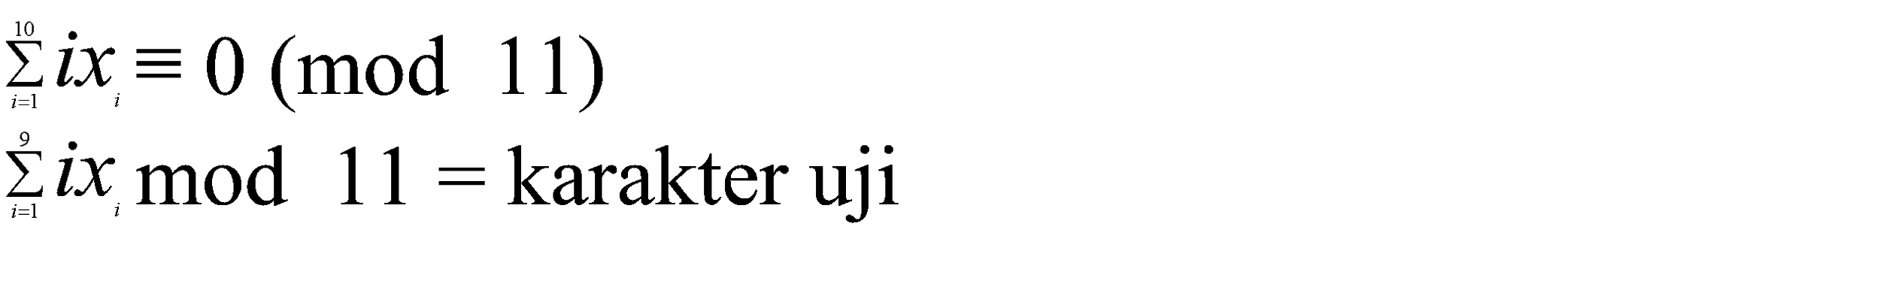
Karakter uji dipilih sedemikian sehingga

Slide 66
Contoh: ISBN 0–3015–4561–8
0 : kode kelompok negara berbahasa Inggris,
3015 : kode penerbit
4561 : kode unik buku yang diterbitkan
8 : karakter uji.
Karakter uji ini didapatkan sebagai berikut:
1 ⋅ 0 + 2 ⋅ 3 + 3 ⋅ 0 + 4 ⋅ 1 + 5 ⋅ 5 + 6 ⋅ 4 +
7 ⋅ 5 + 8 ⋅ 6 + 9 ⋅ 1 = 151
Jadi, karakter ujinya adalah 151 mod 11 = 8.

Slide 67
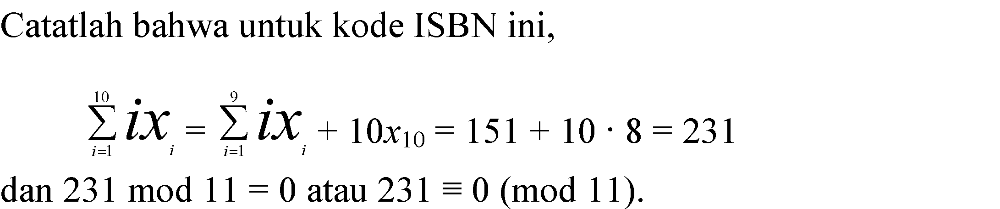

Slide 68
Fungsi Hash
Tujuan: pengalamatan di memori
Bentuk: h(k) = k mod m
- m : jumlah lokasi memori yang tersedia
- k : kunci (integer)
- h(k) : lokasi memori untuk record dengan
kunci k

Slide 69
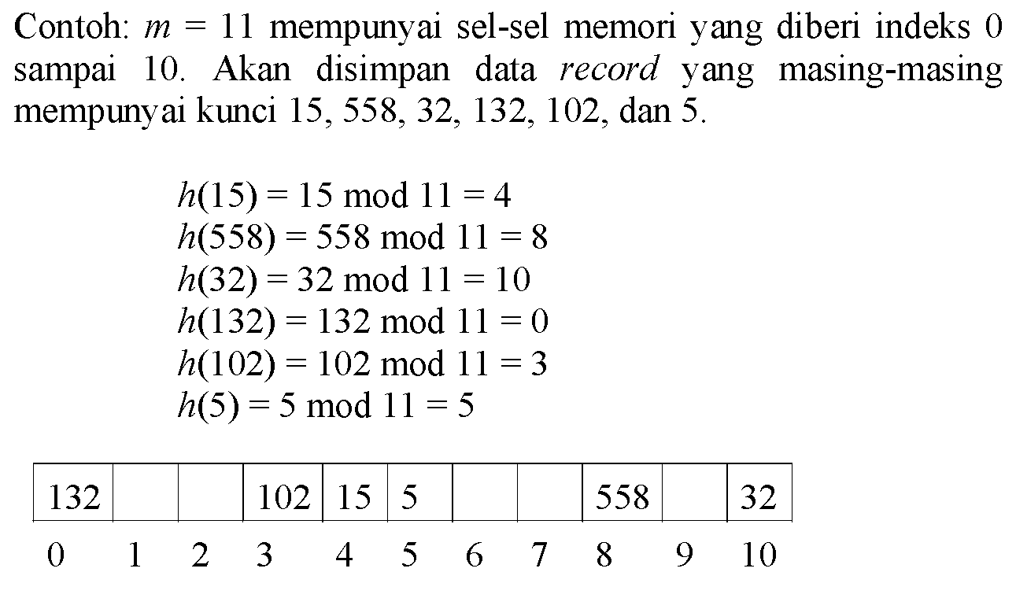

Slide 70
Kolisi (collision) terjadi jika fungsi hash menghasilkan nilai h yang sama untuk k yang berbeda.
Jika terjadi kolisi, cek elemen berikutnya yang kosong.
Fungsi hash juga digunakan untuk me-locate elemen yang dicari.

Slide 71
Kriptografi
Pesan: data atau informasi yang dapat dibaca dan dimengerti maknanya.
Nama lain: plainteks (plaintext)
Pesan dapat berupa: teks, gambar, audio, video.
Pesan ada yang dikirim atau disimpan di dalam media penyimpanan.

Slide 72
Cipherteks (ciphertext): pesan yang telah disandikan sehingga tidak memiliki makna lagi.
Tujuan: agar pesan tidak dapat dimengerti maknanya oleh pihak lain.
Cipherteks harus dapat diubah kembali ke plainteks semula

Slide 73
Contoh:
Plainteks:
culik anak itu jam 11 siang
Cipherteks: t^$gfUi89rewoFpfdWqL:p[uTcxZ

Slide 74
Enkripsi (encryption): proses menyandikan plainteks menjadi ciphertek.
Dekripsi (decryption): Proses mengembalikan cipherteks menjadi plainteksnya.

Slide 75
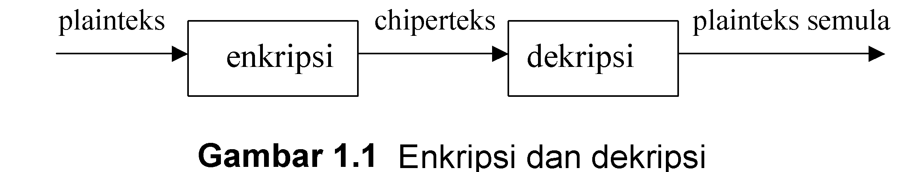

Slide 76
Kriptografi (cryptography)
Dari Bahasa Yunani yang artinya “secret writing”
Definisi: kriptografi adalah ilmu dan seni untuk menjaga keamanan pesan.

Slide 77
Algoritma kriptografi (cipher)
- aturan untuk enkripsi dan dekripsi
- fungsi matematika yang digunakan
untuk enkripsi dan dekripsi.
Kunci: parameter yang digunakan untuk transformasi enciphering dan dechipering
Kunci bersifat rahasia, sedangkan algoritma kriptografi tidak rahasia

Slide 78

Sejarah Kriptografi
Sudah digunakan di Yunani 400 BC
Alat yang digunakan: scytale
Gambar 1.2 Scytale

Slide 79
Aplikasi Kriptografi
Pengiriman data melalui saluran komunikasi
(data encryption on motion).
Penyimpanan data di dalam disk storage
(data encryption at rest)

Slide 80
Data ditransmisikan dalam bentuk chiperteks. Di tempat penerima chiperteks dikembalikan lagi menjadi plainteks.
Data di dalam media penyimpanan komputer (seperti hard disk) disimpan dalam bentuk chiperteks. Untuk membacanya, hanya orang yang berhak yang dapat mengembalikan chiperteks menjadi plainteks.

Slide 81
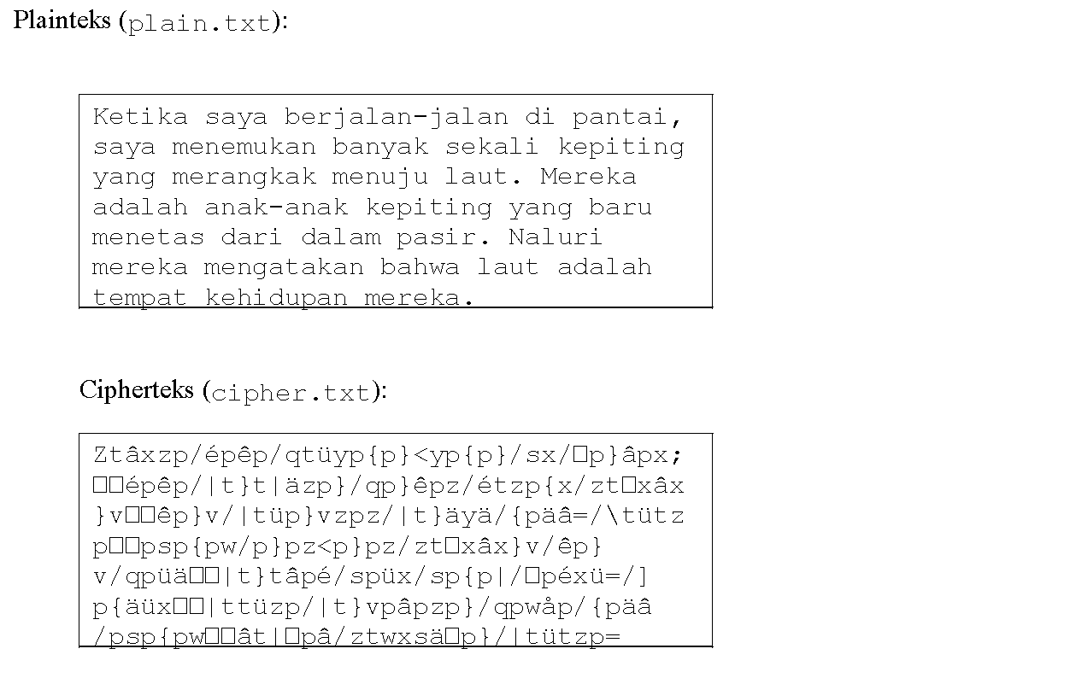
Contoh enkripsi pada dokumen

Slide 82
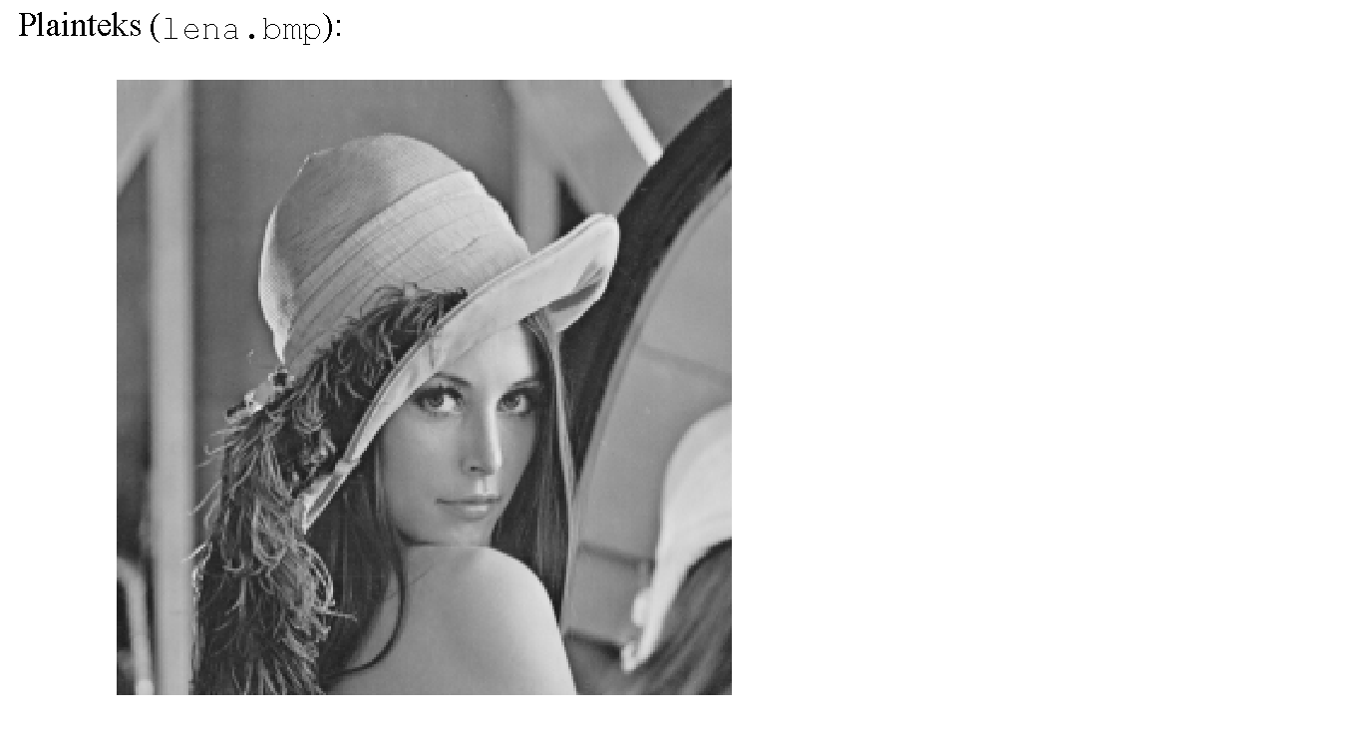
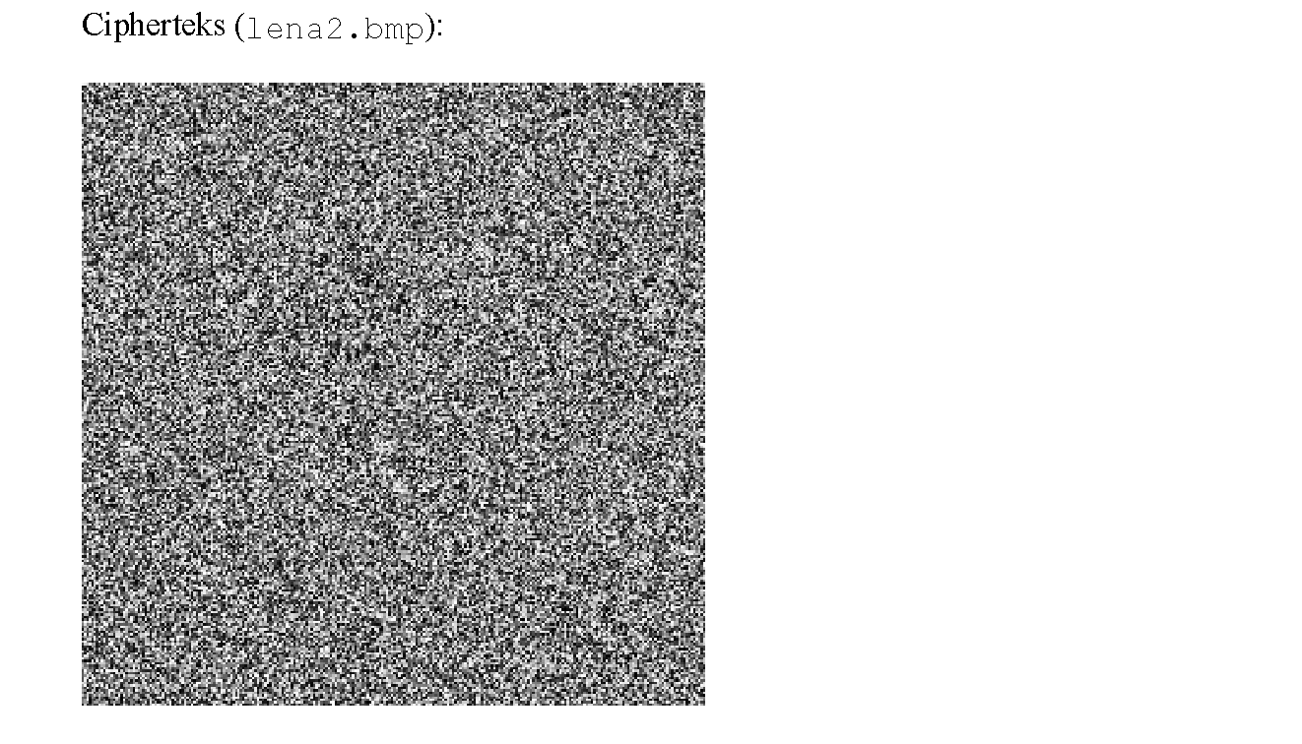

Slide 83
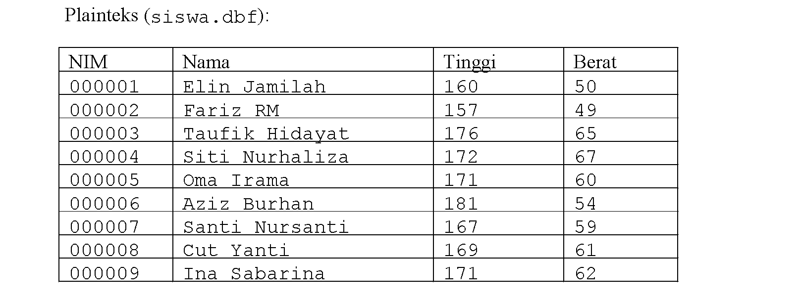

Slide 84
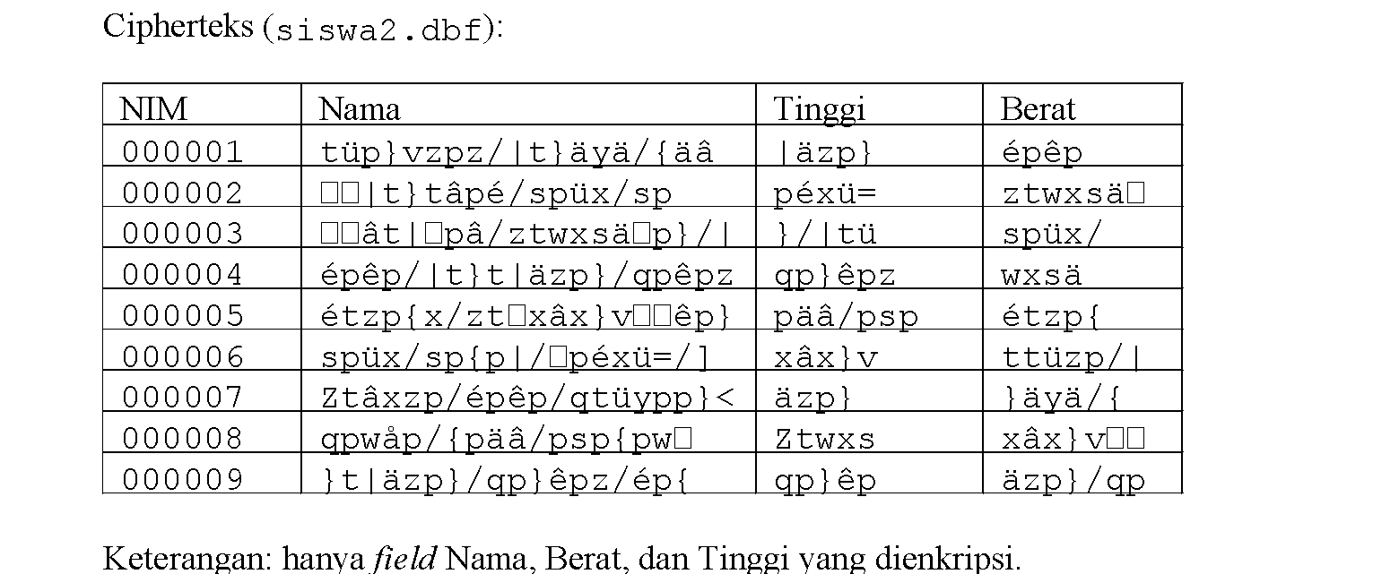

Slide 85
Notasi Matematis
Misalkan:
C = chiperteks
P = plainteks dilambangkan
Fungsi enkripsi E memetakan P ke C,
E(P) = C
Fungsi dekripsi D memetakan C ke P,
D(C) = P

Slide 86
Dengan menggunakan kunci K, maka fungsi enkripsi dan dekripsi menjadi
E_{K}(P) = C
D_{K}(C) = P
dan kedua fungsi ini memenuhi
D_{K}(E_{K}(P)) = P

Slide 87
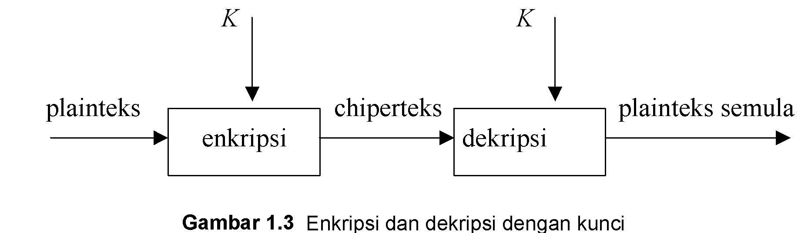

Slide 88
Jika kunci enkripsi sama dengan kunci dekripsi, maka sistem kriptografinya disebut sistem simetri atau sistem konvensional.
Algoritma kriptografinya disebut algoritma simetri atau algoritma konvensional .
Contoh algoritma simetri:
- DES (Data Encyption Standard)
- Rijndael

Slide 89
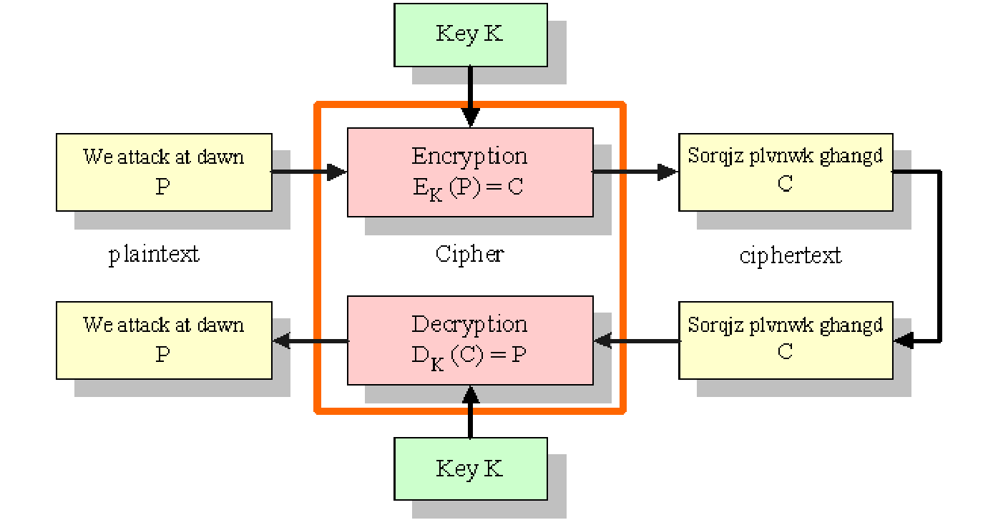
Skema algoritma simetri

Slide 90
Jika kunci enkripsi tidak sama dengan kunci dekripsi, maka sistem kriptografinya disebut sistem nirsimetri (asymmetric system)
Nama lain: sistem kriptografi kunci-publik
karena, kunci enkripsi bersifat publik (public key) sedangkan kunci dekripsi bersifat rahasia (private key).
Pengirim pesan menggunakan kunci publik si penerima pesan untuk mengenkripsi pesan
Penerima pesan mendekripsi pesan dengan kunci privatnya sendiri.
Contoh algoritmai: RSA

Slide 91
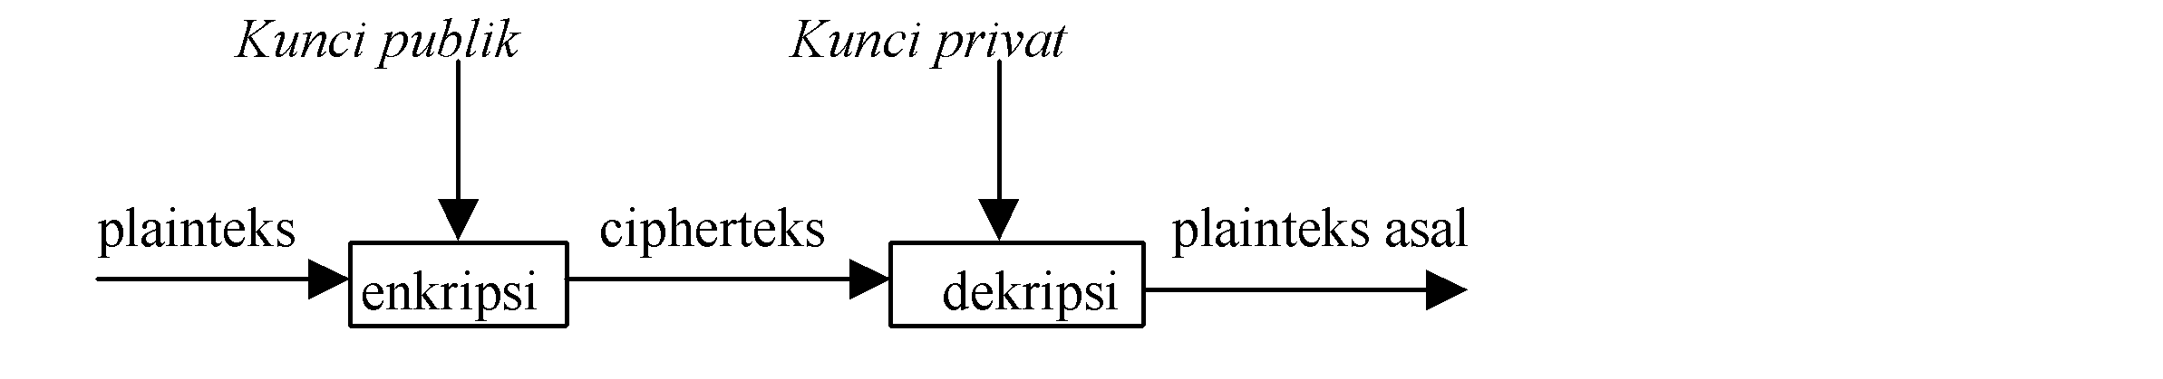

Slide 92
Caesar Cipher
Tiap huruf alfabet digeser 3 huruf ke kanan
p_{i} : A B C D E F G H I J K L M N O P Q R S T U V W X Y Z
c_{i} : D E F G H I J K L M N O P Q R S T U V W X Y Z A B C
Contoh:
Plainteks: AWASI ASTERIX DAN TEMANNYA OBELIX
Cipherteks: DZDVL DVWHULA GDQ WHPDQQBA REHOLA

Slide 93
Misalkan A = 0, B = 1, …, Z = 25, maka secara matematis caesar cipher dirumuskan sebagai berikut:
Enkripsi: c_{i} = E(p_{i}) = (p_{i} + 3) mod 26
Dekripsi: p_{i} = D(c_{i}) = (c_{i} – 3) mod 26

Slide 94
p₁ = ‘A’ = 0 → c₁ = E(0) = (0 + 3) mod 26 = 3 = ‘D’
p₂ = ‘W’ = 22 → c₂ = E(22) = (22 + 3) mod 26 = 25 = ‘Z’
p₃ = ‘A’ = 0 → c₃ = E(0) = (0 + 3) mod 26 = 3 = ‘D’
p₄ = ‘S’ = 18 → c₄ = E(18) = (18 + 3) mod 26 = 21 = ‘V’
dst…
Alternatif lain: gunakan tabel substitusi

Slide 95
Jika pergeseran huruf sejauh k, maka:
Enkripsi: c_{i} = E(p_{i}) = (p_{i} + k) mod 26
Dekripsi: p_{i} = D(c_{i}) = (c_{i} – k) mod 26
k = kunci rahasia

Slide 96
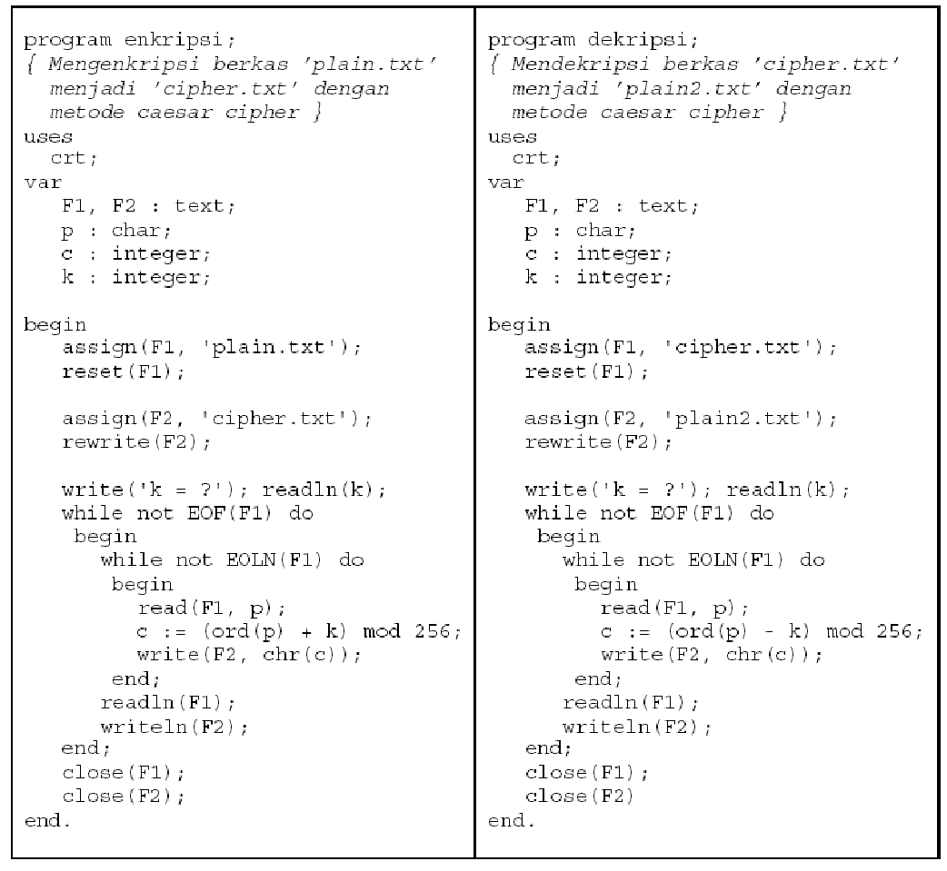

Slide 97
Algoritma RSA
Ditemukan oleh tiga peneliti dari MIT (Massachussets Institute of Technology), yaitu Ron Rivest, Adi Shamir, dan Len Adleman, pada tahun 1976.
Termasuk algoritma kriptografi nirsimetri.

Slide 98
Setiap pengguna mempunya sepasan kunci:
1. Kunci publik: untuk enkripsi
2. Kunci privat: untuk dekripsi
Kunci publik tidak rahasia (diktehui semua orang), kunci privat rahasia (hanya diketahui pemilik kunci saja)

Slide 99
Pembangkitan pasangan kunci
1. Pilih dua bilangan prima, a dan b (rahasia)
2. Hitung n = a b. Besaran n tidak perlu dirahasiakan.
3. Hitung m = (a – 1)(b – 1).
4. Pilih sebuah bilangan bulat untuk kunci publik, sebut
namanya e, yang relatif prima terhadap m.
5. Hitung kunci dekripsi, d, melalui d ≡ 1 (mod m).

Slide 100
Enkripsi
1. Nyatakan pesan menjadi blok-blok plainteks: p₁, p₂,
p₃, … (harus dipenuhi persyaratan bahwa nilai p_{i}
harus terletak dalam himpunan nilai 0, 1, 2, …, n – 1
untuk menjamin hasil perhitungan tidak berada di
luar himpunan)
2. Hitung blok cipherteks c_{i} untuk blok plainteks p_{i}
dengan persamaan
c_{i} = p_{i}^{e} mod n
yang dalam hal ini, e adalah kunci publik.

Slide 101
Dekripsi
Proses dekripsi dilakukan dengan menggunakan
persamaan
p_{i} = c_{i}^{d} mod n,
yang dalam hal ini, d adalah kunci privat.

Slide 102
Contoh 21. Misalkan a = 47 dan b = 71 (keduanya prima), maka dapat dihitung
n = a × b = 3337
m = (a – 1)×(b – 1) = 3220.
Pilih kunci publik e = 79 (yang relatif prima dengan 3220 karena pembagi bersama terbesarnya adalah 1).
Nilai e dan n dapat dipublikasikan ke umum.

Slide 103
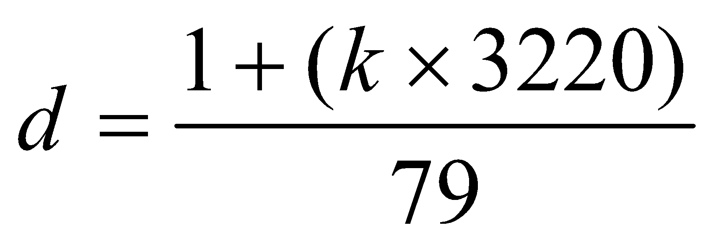
Selanjutnya akan dihitung kunci dekripsi d dengan kekongruenan:
e × d ≡ 1 (mod m)
Dengan mencoba nilai-nilai k = 1, 2, 3, …, diperoleh nilai d yang bulat adalah 1019. Ini adalah kunci dekripsi.

Slide 104
Misalkan plainteks P = HARI INI
atau dalam desimal ASCII: 7265827332737873
Pecah P menjadi blok yang lebih kecil (misal 3 digit):
p₁ = 726 p₄ = 273
p₂ = 582 p₅ = 787
p₃ = 733 p₆ = 003

Slide 105
Enkripsi setiap blok:
c₁ = 726⁷⁹ mod 3337 = 215
c₂ = 582⁷⁹ mod 3337 = 776
dst untuk sisa blok lainnya
Keluaran: chiperteks C = 215 776 1743 933 1731 158.
Dekripsi (menggunakan kunci privat d = 1019)
p₁ = 215¹⁰¹⁹ mod 3337 = 726
p₂ =776¹⁰¹⁹ mod 3337 = 582
dst untuk sisi blok lainnya
Keluaran: plainteks P = 7265827332737873
yang dalam ASCII karakternya adalah HARI INI.

Slide 106
Kekuatan dan Keamanan RSA
Kekuatan algoritma RSA terletak pada tingkat kesulitan dalam memfaktorkan bilangan non prima menjadi faktor primanya, yang dalam hal ini n = a × b.
Sekali n berhasil difaktorkan menjadi a dan b, maka m = (a – 1)×(b – 1) dapat dihitung. Selanjutnya, karena kunci enkripsi e diumumkan (tidak rahasia), maka kunci dekripsi d dapat dihitung dari persamaan e × d ≡ 1 (mod m). Ini berarti proses dekripsi dapat dilakukan oleh orang yang tidak berhak.

Slide 107
Penemu algoritma RSA menyarankan nilai a dan b panjangnya lebih dari 100 digit. Dengan demikian hasil kali n = a × b akan berukuran lebih dari 200 digit.
Menurut Rivest dan kawan-kawan, uasaha untuk mencari faktor bilangan 200 digit membutuhkan waktu komputasi selama 4 milyar tahun! (dengan asumsi bahwa algoritma pemfaktoran yang digunakan adalah algoritma yang tercepat saat ini dan komputer yang dipakai mempunyai kecepatan 1 milidetik).

